Slide 1
«Чтение – это один из истоков мышления и умственного развития»
В.А.Сухомлинский

Slide 2
СРЕДСТВА ХУДОЖЕСТВЕННОЙ ВЫРАЗИТЕЛЬНОСТИ:
Приёмы, которые автор использует в языке для создания яркой, образной и эмоциональной речи, которые делают текст более наглядным и запоминающимся

Slide 3




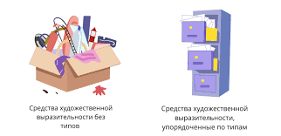


СРЕДСТВА ХУДОЖЕСТВЕННОЙ ВЫРАЗИТЕЛЬНОСТИ:

Slide 4
ОЛИЦЕТВОРЕНИЕ
это средство художественной выразительности, которое предполагает
наделение неживого предмета или явления свойствами живого.

Slide 5
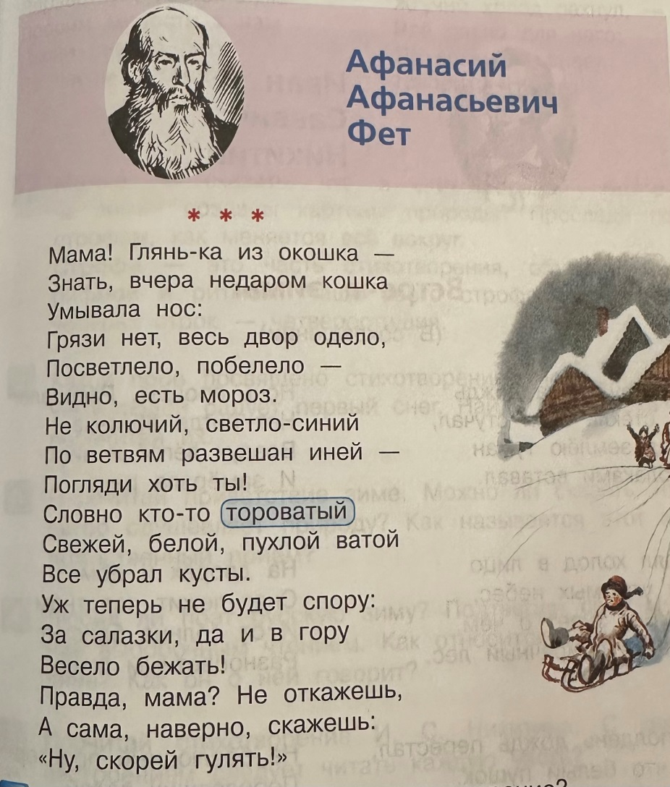
3 класс

Slide 6
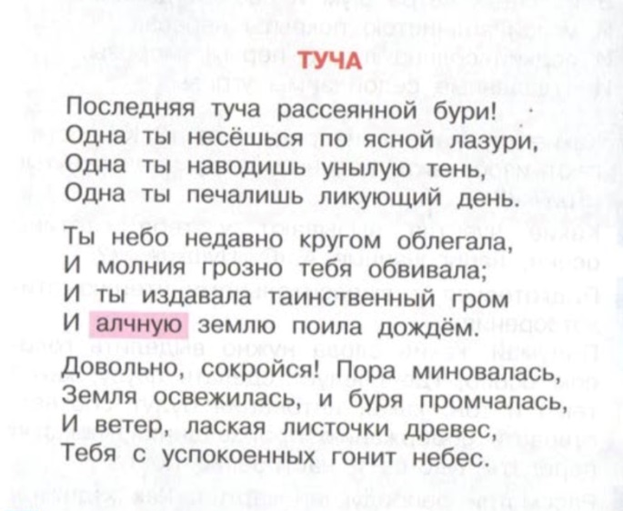
4 класс

Slide 7
ЭПИТЕТ
средство художественной выразительности, яркое образное определение, придаёт предметам особую образность, эмоциональность, отвечает на вопросы какой? какая? какое? какие? Обычно является прилагательным.

Slide 8
СРАВНЕНИЕ
средство художественной выразительности, сопоставление двух предметов или явлений. Найти сравнение помогают слова: как, точно, что, словно, будто

Slide 9
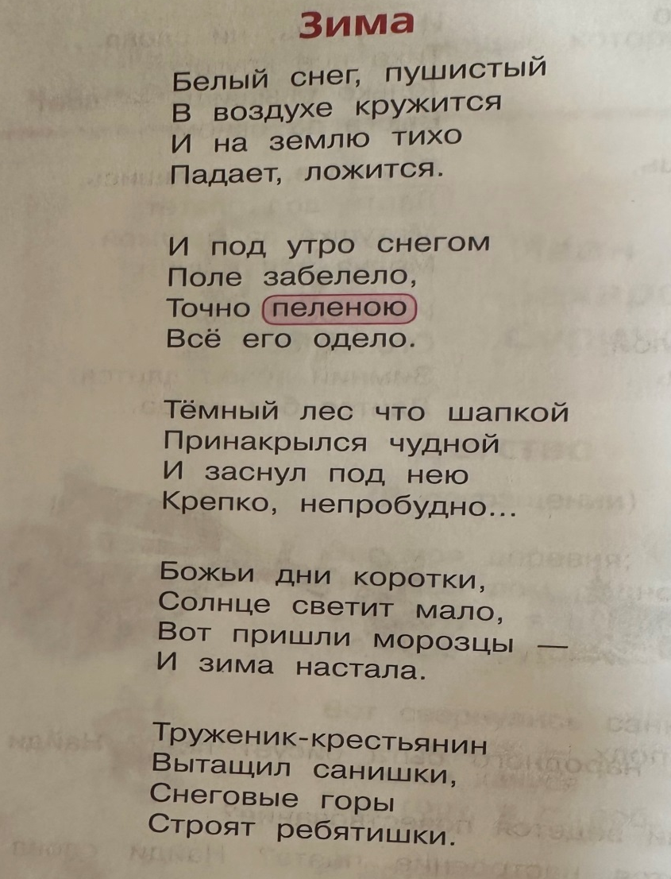
3 класс

Slide 10
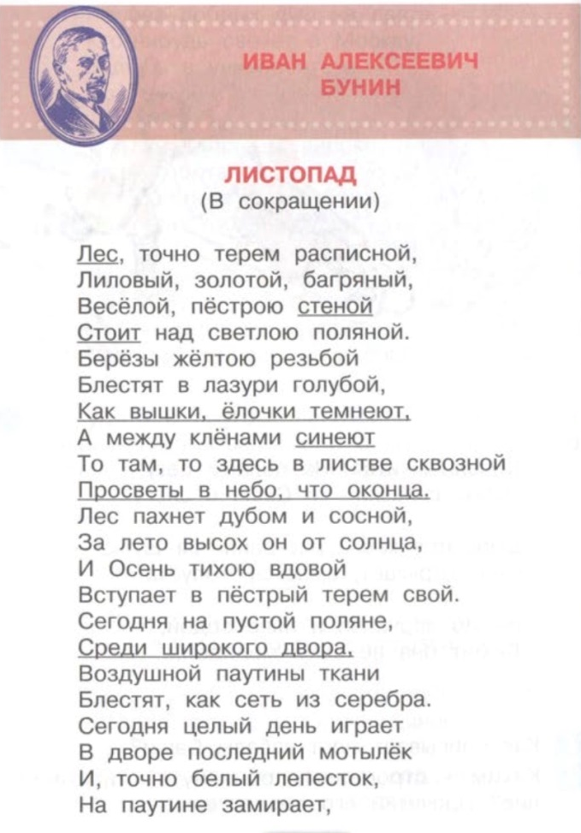
4 класс

Slide 11
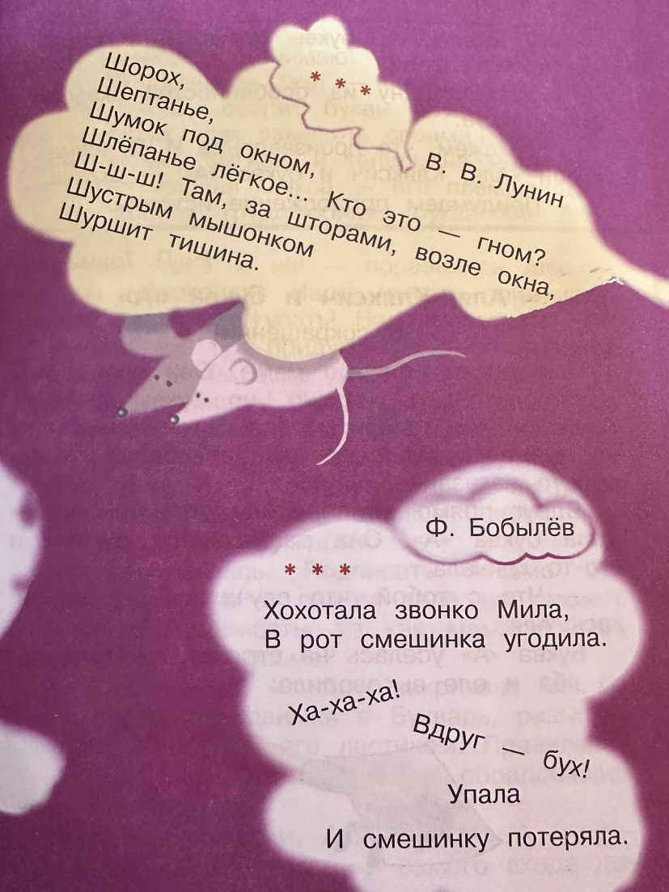
1 класс

Slide 12
1. АРТИКУЛЯЦИОННАЯ ГИМНАСТИКА
Разрабатываем мягкое нёбо, язык, нижнюю челюсть, губы и щёки. Время выполнения-5 минут.

Slide 13
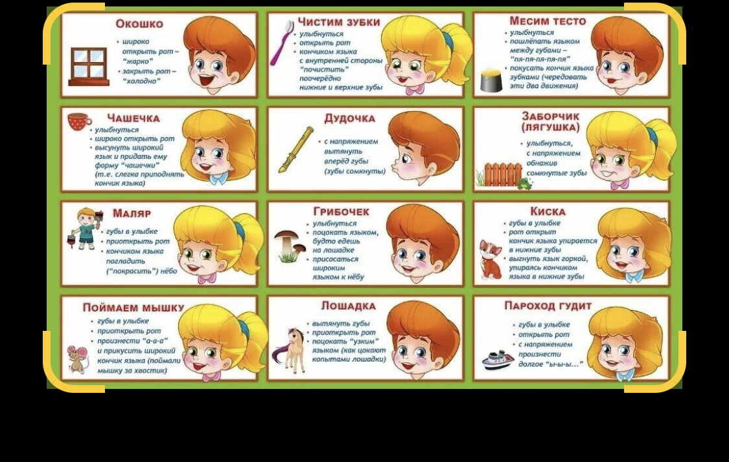

Slide 14
2. ЗВУКОСОЧЕТАНИЯ

Slide 15
И,Э,А,О,У,Ы
чти | вздри | нмхи | вбруст | гзумц | бдги
стринчи | штри | ктви | пруст | хмурц | кптки
лбирми | ждли | стни | крукт | птки | гбдги

Slide 16
3. СКОРОГОВОРКИ
КАЖДУЮ СКОРОГОВОРКУ СТАРАЕМСЯ ПРОИЗНЕСТИ 3 РАЗА В РАЗНОМ ТЕМПЕ: МЕДЛЕННО, ЧУТЬ БЫСТРЕЕ, БЫСТРО.

Slide 17
1. Добыл бобов бобыль.
2. От топота копыт пыль по полю летит.
3. Бык тупогуб, тупогубенький бычок, у быка бела губа была тупа.
4. А мне не до недомогания.
5. Цапля чахла, цапля сохла, цапля сдохла.
Начинаем медленно, тщательно выговаривая каждый звук. Далее ускоряемся. В качестве теста на усвоение скороговорки вы можете произнести ее три раза подряд без паузы. Не экономьте время — речевая разминка полезна не только для скорочтения, но и для красоты устной речи.

Slide 18

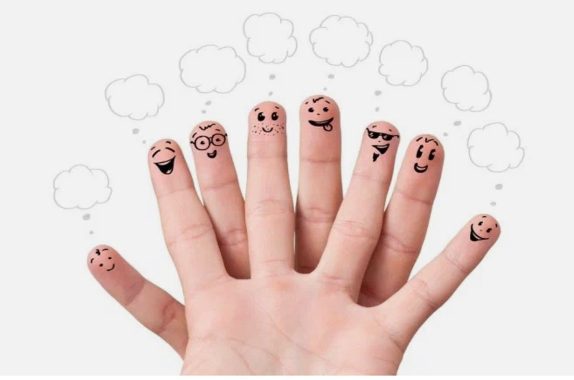

Slide 19

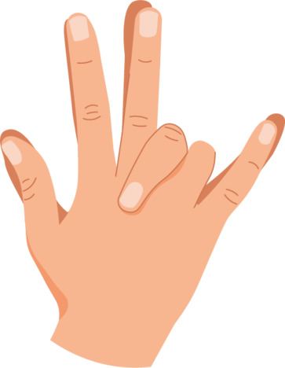
Упражнение
«ОБНИМАШКИ»

Slide 20


Упражнение «ФИГА-КЛЁВО»

Slide 21
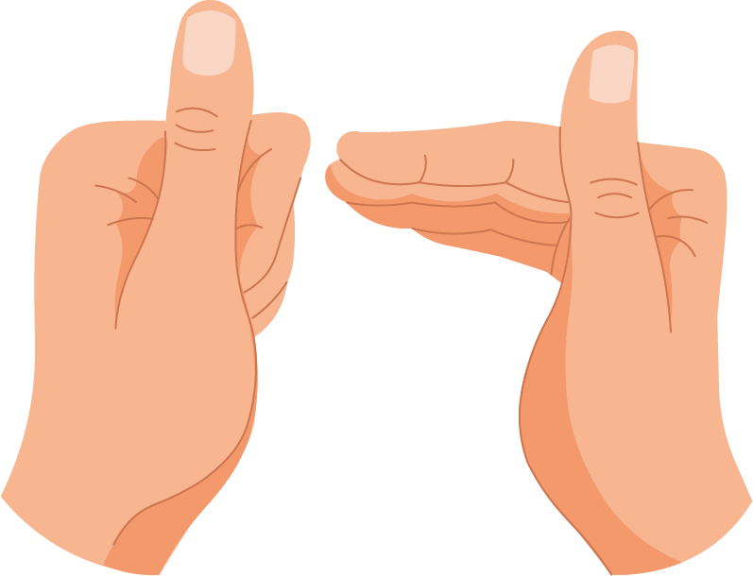
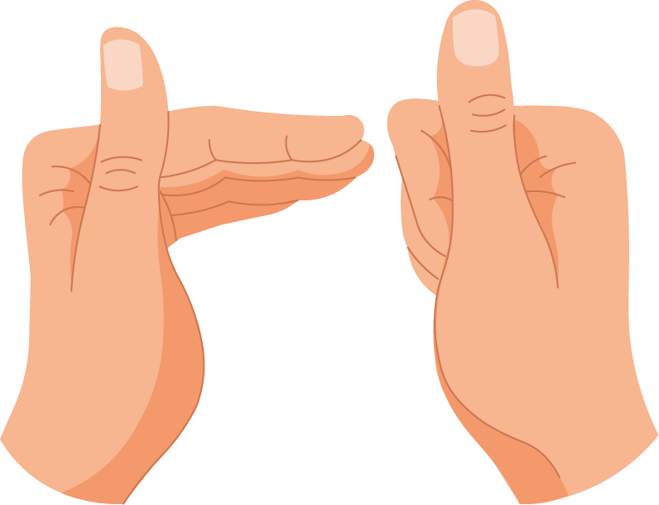
Упражнение «УТКА-КАМЕНЬ»

Slide 22


Упражнение «ПИСТОЛЕТ-АНТИПИСТОЛЕТ»

Slide 23


Упражнение «РЕГУЛИРОВЩИК»

Slide 24


Упражнение «КЛАСС-ОКЕЙ»

Slide 25

Тест

Slide 26
Гаврилова Марина Михайловна, член регионального методического совета
Учитель начальных классов АНО «Школа «Президент»
8 965 322 75 24,
gavrilova_mm@school-president.ru

